Slide 2
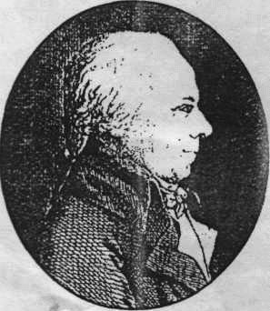
Жан Эммануэль Жилибер (фр. Jean Emanuel Gilibert; 1741-1814) — французский медик, ботаник и биолог. Стараниями этого неутомимого энтузиаста в Гродно были созданы акушерская и ветеринарная школы, клинический госпиталь и ботанический сад, который в те времена насчитывал около 2 тыс. растений.

Slide 3
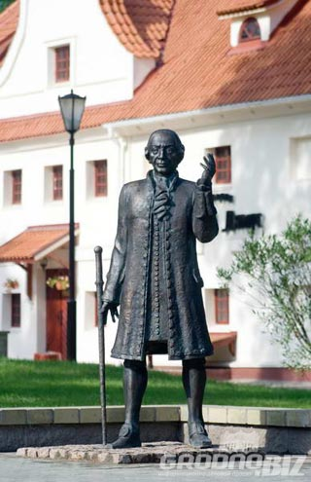
Окружающая нас природа - неисчерпаемая кладовая ле­карств. Поиск их всегда был органической потребностью чело­века, как и поиск вкусной пищи, доброкачественной воды, чисто­го воздуха. В богатой природной аптеке найдено немало эффек­тивных средств растительного, животного и минерального проис­хождения, которые многие тыся­челетия использовались в народ­ной медицине.
Беларусь в этом отношении не была исключением. Как утверж­дает отечественный историк на­родной медицины этнограф Л. И. Минько, познание ранее накоп­ленного опыта может дать много полезного и для научной меди­цины. Особый интерес вызыва­ют наиболее широко применяе­мые лекарственные растения, которыми всегда была богата территория республики. Издавна, практически в каждой деревне, имелись народные целители, за­нимавшиеся их выращиванием или сбором в природе.
Аптеки, как самостоятельные учреждения медицинского профи­ля, появились в Беларуси не по­зднее середины XVI века. В них изделия из лекарственных расте­ний (отвары, настои, соки, мас­ла и пр.) стали использоваться как официально разрешенные ле­чебные средства. Но только во второй половине XVIII века нача­лось изучение их свойств научными методами, пользуясь успе­хами в развитии химии. Большая заслуга в этом принадлежит про­фессору Жану Эммануелю Жилиберу (1741-1814). Его, уроженца Франции, пригласил в 1775 г. управляющий государственными имениями Великого княжества. Литовского А. Тызенгауз (1733-1785) для проведения задуман­ных реформ по улучшению здра­воохранения. По пути из Лиона б Гродно ученый посетил многих видных ботаников и врачей Ев­ропы, пополняя свою коллекцию семян и растений.

Slide 4
При открытии в Гродно меди­цинской академии Ж. Э. Жилибер предусмотрел создание бо­танического сада, в котором вы­ращивались и лекарственные ра­стения. Вместе со студентами он стал изучать растительные ре­сурсы Гродненщины. Особое вни­мание уделялось выявлению це­лебных свойств растений. Полу­ченные результаты опубликова­ны ученым в книге "Флора Лит­вы".
В связи с переводом в 1781 г. медицинской академии из Гродно в Вильно, Ж. Э. Жилибер перевез туда и растения из ботанического сада. Там он стал одним из основателей медицин­ского факультета университета. При возглавляемой кафедре био­логии и лекарствоведения им создан новый ботанический сад, продолжено изучение местных растений, их лекарственных свойств. Его по праву можно считать основоположником фар­мацевтических наук в Беларуси и Литве.
На территории Гродненщины существовал и другой ботаничес­кий сад. Его создал в 1785 г. при школе пиаров в Щучине С. Б. Юндзилл (1761-1847), тогда еще молодой преподаватель есте­ственных наук, слушавший лек­ции профессора Ж. Э. Жилибера в Виленском университете. В числе культивируемых им с учеб­ной целью растений имелись виды, применяемые в медицине.

Slide 5
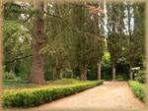
Он также собирал и изучал ра­стения в окрестностях Щучина, Лиды и Гродно, вошедшие за­тем в его известный труд "Опи­сание растений в провинциях Великого княжества Литовского дико растущих..." (Вильно, 1791 г.). В нем дано описание ряда ле­карственных растений с указа­нием способов их применения. Покидая Щучин, будущий про­фессор Виленского университе­та передал созданный сад ап­текарю-пиару Л. Бреннету. Тот, пока был жив, использовал его как аптекарский огород. После отъезда его преемника провизо­ра И. Ф. Вольфганга (1776- 1859) в Вильно сад стал обыч­ным огородом.
И. Ф. Вольфганг в Виленском университете вскоре стал про­фессором и преподавал фарма­цию, фармакогнозию и судебную медицину. Его учеником и по­мощником был воспитанник Свислочской гимназии доктор медицины С. Б. Горский (1802- 1864). Его считают одним из лучших знатоков флоры Велико­го княжества Литовского. Он описал ряд ранее неизвестных растений, некоторые из них на­званы его именем. Им также уделялось внимание изучению растений Гродненщины, в том числе Беловежской пущи. Уче­ный оставил после себя ценный гербарий и коллекцию бабочек. Сложившиеся традиции про­должил гродненский аптекарь Иван Осипович Адамович (1803-1870). В 1837 г. он воз­главил в Гродно бывшую иезу­итскую аптеку, принадлежавшую ранее медицинской академии. Как последователь Ж. Э. Жилибера и С. Б. Горского, он много внимания уделял изуче­нию лекарственных свойств ра­стений. Причем, его интересова­ли не только местные, но и привозные растения. Неоднок­ратно доклады провинциально­го аптекаря заслушивались на заседаниях Виленского меди­цинского общества, членом-корреспон-дентом которого он яв­лялся с 1844 г. В возглавляе­мой им аптеке всегда были в достаточном количестве лекар­ственные травы хорошего каче­ства. Поэтому аптека Адамови­ча, так она называлась до на­чала XX века, охотно посеща­лась жителями города.
Многие годы в Гродно, Новогрудке, Лиде и других городах Западной Беларуси работал На­полеон Казимирович Чарноцкий (1866-1937) - известный врач, публицист и общественный де­ятель. В сохранении здоровья и лечении больных он придавал большое значение естествен­ным силам природы. Неоднок­ратно на съездах врачей и в печати им выдвигалась идея о необходимости строительства на коммерческой основе санаториев в сосновых лесах для малообеспеченных больных. Но осуществить эти проекты из-за материальных трудностей ему не удалось.

Slide 6
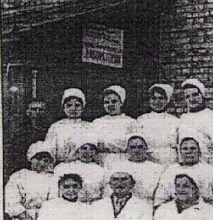
Зато Н. К. Чарноцким было заложено несколько плантаций лекарственных растений, в том числе в Канаде. Последняя из них в 1934 г. находилась неда­леко от Лиды в деревне Вели­кая Лебеда. В послевоенные годы она была перенесена в деревню Большое Можейково. Местный совхоз "Большое Можейково" продолжил дело, нача­тое Н. К. Чарноцким. Сейчас лекарственные травы являются основной продукцией этого хо­зяйства и занимают площадь свыше 800 гектаров. Особенно большим спросом пользуется корень валерианы, которого выращивается до 600 тонн. При­чем, этот совхоз - единствен­ный поставщик его в республи­ке. Пользуются большим спро­сом также ромашка, пустырник, календула и другие лекарствен­ные растения.
В послевоенные годы при Гродненском областном аптеч­ном управлении действовала галеново-фасовочная лаборато­рия, которая выпускала до 20 наименований лекарств из мес­тного растительного сырья. Воз­главлял ее с 1955 по 1965 гг. известный фармацевт и органи­затор аптечного дела П. А. Бе­линский (1908-1987). Продук­ция выпускалась небольшими партиями, была дешевой и пользовалась спросом. Но в связи с расширением поставок лекарств из социалистических стран лаборатория была закры­та. Сейчас ситуация изменилась в противоположную сторону и есть необходимость подумать о ее возрождении. Это позволило бы в какой-то мере улучшить насыщение рынка недорогими и доступными лекарствами.

Slide 7
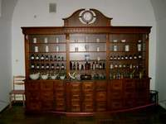
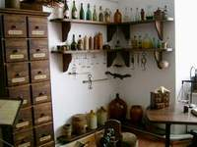
АПТЕКА-МУЗЕЙ
В Гродно существует уникальная, единственная в стране аптека-музей. Она располагается в историческом здании старейшей в Беларуси иезуитской аптеки. Здание входит в комплекс гродненского иезуитского монастыря-памятника истории и культуры XVIII века, который занимает значительную территорию в центральной части города, примыкающей к главной площади. Иезуиты построили аптеку в 1709 г. В этом помещении аптека существовала, несмотря на смену владельцев, все время до 1950 г. Позже аптеку здесь заменил склад, салон мебели, Дом учителя.
Второе рождение иезуитская аптека получила в 1996 г., когда часть ее помещений взял в аренду и восстановил научно-производственный кооператив «Биотест». В старинных залах со сводчатыми потолками, украшенных художественной ковкой, располагаются торговые отделы, музейная экспозиция и подсобные помещения. Первая временная музейная экспозиция аптеки возникла благодаря помощи горожан и просуществовала до 2004 года.

Slide 8
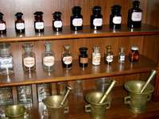
После кардинальной реконструкции экспозиция представляет собой зал площадью 50 кв. м, разделенный на 3 зоны: два ансамблевых комплекса и один тематический. В первом ансамблевом комплексе воссоздан уголок старинной травяной лаборатории («уголок алхимика»), во втором - фрагмент рецептурного зала рубежа XIX - XX веках. В витринах тематической зоны в разнообразном иллюстративном материале нашла свое отражение богатая история аптеки, повествующая об основных этапах деятельности, которые неразрывно связаны с развитием медицинских и фармацевтических знаний в нашей стране.
Так, например, в 70-е годы XVIII в. аптека принадлежала основанной в Гродно Медицинской академии - первому высшему учебному заведению в Беларуси. В ее стенах работал со своими учениками известный французский ученый-ботаник, доктор медицины, профессор Жан-Эмануэль Жилибер, по праву считающийся основоположником фармацевтических наук в Беларуси и Литве. В XIX в. один из владельцев аптеки, Ян Адамович, своими научными изысканиями внес вклад в исследование друскеникских минеральных источников. Арендаторами и владельцами аптеки в разные годы были признанные профессионалы, знатоки своего дела, люди передовых взглядов, которые активно занимались благотворительностью - братья Адамовичи, Казимир Стефановский, Станислав Розвадовский, Эдвард Стемпневский и другие.

Slide 9
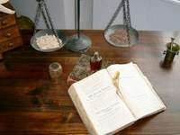
Документальные материалы, фотографии, открытки, повествующие об истории аптеки, служат дополнением к 400 лучшим экспонатам, основная часть которых относится к XIX - началу XX столетия. Это коллекции разнообразной аптечной посуды, оборудования, а также лекарственных средств. Старейшие и наиболее ценные вещи датируются XVIII веком. Интересные фондовые коллекции аптеки-музея представлены рецептами-сигнатурами из разных аптек Гродно и края, рекламной продукцией фармацевтических фирм 20 - 30-х гг. XX в., различным медицинским инструментарием, старинными книгами по медицине и фармацевтике

Slide 10
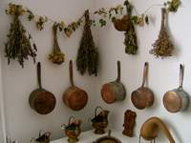
Древнейшая аптека Беларуси практически во все времена была образцовым заведением, и сейчас она является одной из лучших не только в Гродно, но и всей стране. Руководство аптеки заботится о том, чтобы на прилавках всегда был самый широкий ассортимент лекарственных препаратов, медицинской техники, лечебной косметики и других товаров, помогающих здоровью и красоте горожан. Сотрудники аптеки-музея продолжают лучшие традиции своих предшественников, стараясь удовлетворить самые взыскательные требования клиентов. Каждый приходящий сюда посетитель, сможет не только по достоинству оценить разнообразие предлагаемых лекарственных средств, но с интересом и пользой для себя проведет время, знакомясь с историей фармации и медицины в уникальной обстановке старинной аптеки.

Slide 11
СПАСИБО ЗА ВНИМАНИЕ!!!!

